Slide 1
第四課 Python 編程入門

Slide 2

Python 與人工智能發展
Python 由荷蘭電腦程式設計師 Guido van Rossum 於 1980 年代末所創造，設計重點強調要將程式碼變得簡潔易讀，便於學習和理解 Python 亦擁有豐富的函數庫，如圖表化工具。
很多全球知名的公司例如 Instagram 及 Spotify 都有把 Python 應用於其服務中。

Slide 3
程式開發
4.1
在過去數課，我們學習了運用偽代碼表達算法，但其實偽代碼並非電腦能夠理解的語言。
從本課開始，我們將學習運用 Python 編程語言跟電腦溝通。

Slide 4
從偽代碼到編程語言
A
以下是計算正方形面積的算法，分別運用了不同編程語言編寫。
Python | print("This is to find the area of a square!") length = input("Please enter a side length for a square: ") length = float(length) area = length * length print(area)

Slide 5
從偽代碼到編程語言
A
以下是計算正方形面積的算法，分別運用了不同編程語言編寫。
C++ | #include <iostream> using namespace std; int main() { float area, length; cout << "This is to find the area of a square!" << endl; cout << "Please enter a side length for a square: "; cin >> length; area = length * length; cout << area; }

Slide 6
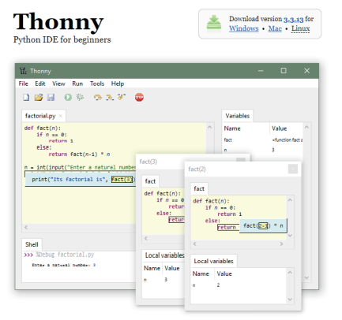
Python 整合開發環境
B
我們可以運用整合開發環境（Integrated DevelopmentEnvironment，IDE）開始編寫 Python 程式。
IDE 是一種應用程式，通常附有程式碼編輯器，並提供不少與編程相關的功能。

Slide 7

從 Hello World! 開始理解 Python
C
「Hello World」是一個最基本、最簡單的入門程式。
其唯一目的是顯示文字「Hello World!」。

Slide 8
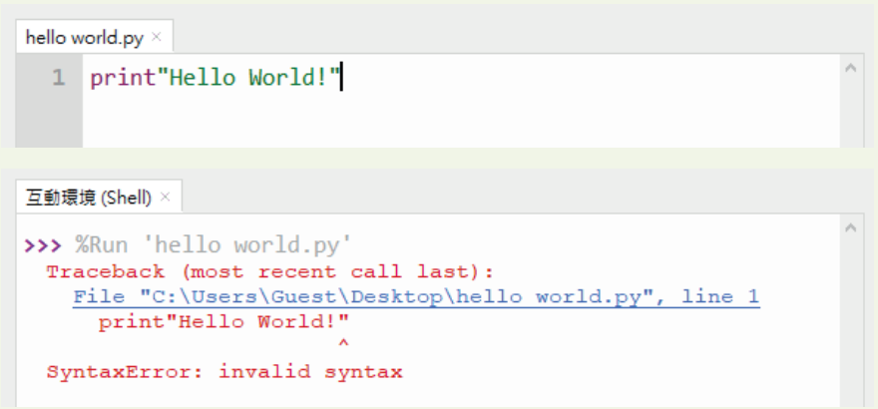
4.1
除錯（Hello World!）
Python 程式碼及錯誤信息 | 錯誤原因

Slide 9
4.1
除錯（Hello World!）
Python 程式碼及錯誤信息 | 錯誤原因
 | Python 是區分大小寫的（case sensitive），所以「Print」和「print」於Python 中並不相通。 注意：print()只會將引號中的文字列印出來，當中的內容是什麼並不影響程式運行。

Slide 10
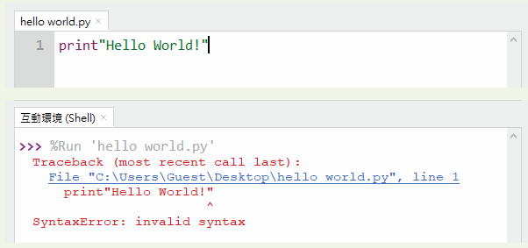
4.1
除錯（Hello World!）
Python 程式碼及錯誤信息 | 錯誤原因

Slide 11
4.1
除錯（Hello World!）
Python 程式碼及錯誤信息 | 錯誤原因
 | 缺少括號

Slide 12
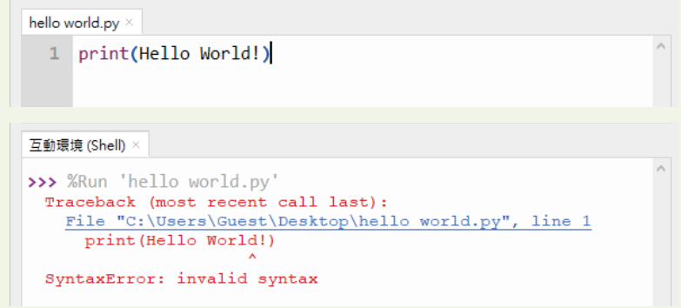
4.1
除錯（Hello World!）
Python 程式碼及錯誤信息 | 錯誤原因

Slide 13
4.1
除錯（Hello World!）
Python 程式碼及錯誤信息 | 錯誤原因
 | 缺少引號

Slide 14
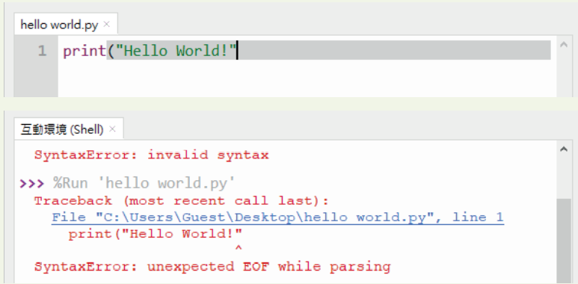
4.1
除錯（Hello World!）
Python 程式碼及錯誤信息 | 錯誤原因

Slide 15
4.1
除錯（Hello World!）
Python 程式碼及錯誤信息 | 錯誤原因
 | 括號必須成對。 注意：引號也必須成對。

Slide 16
基礎編程概念
4.2
不同編程語言都擁有其獨特的「關鍵字」；但大部分編程語言都使用相近的概念。

Slide 17
變量
A
在大部分的編程語言裏，運用任何變量前，都必先宣告變量的名稱和數據類型。
宣告變量的名稱後，該名稱會成為它的識別符。Python 中的常見數據類型包括：
Python 數據類型 | 數據 | 例子
整數（int） | 整數，包括正負數 | 288, -101
浮點數（float） | 整數及小數，包括正負數 | 56.5, -30.0, -0.382
布爾（bool） | 只可能是「True」或「False」 | 1 (True) 0 (False)
字串（str） | 一串字符，可以包括任何字母、數字和一些特別符號。 | "abc", "P%ssword123","1", "k"

Slide 18
變量
A
Python 運用「 = 」作為賦值運算符來將數據放入指定變量。
偽代碼 | Python | 輸出
length ← 12 | length = 12 print(type(length)) | <class ‘int’>
length ← 12.0 | length = 12.0 print(type(length)) | <class ‘float’>

Slide 19
變量
A
Python 還容許變量隨時轉換成不同的數據類型。
Python | 輸出
length = 12 print(length) print (type(length)) length = 12.0 print(length) print (type(length)) length = "The length is twelve" print(length) print (type(length)) | 12 <class ‘int’> 12.0 <class ‘float’> The length is twelve <class ‘str’>

Slide 20
變量
A
Python 可以使用以下內置函數改變變量所儲存的值之數據類型。
函數 | 目的 | Python | 輸出
int() | 將輸入參數轉換成整數（int） （若輸入參數是浮點數，會將浮點數向下捨入至整數） | length = "12" print(length) print(type(length)) length = int(length) print(length) print(type(length)) | 12 <class ‘str’> 12 <class ‘int’>

Slide 21
變量
A
函數 | 目的 | Python | 輸出
float() | Convert the input parameter to float | length = 12 print(length) print(type(length)) length = float(length) print(length) print(type(length)) | 12 <class ‘int’> 12.0 <class ‘float’>

Slide 22
變量
A
函數 | 目的 | Python | 輸出
str() | Convert the input parameter to str | length = 12.1 print(length) print(type(length)) length = str(length) print(length) print(type(length)) | 12.1 <class ‘float’> 12.1 <class ‘str’>

Slide 23
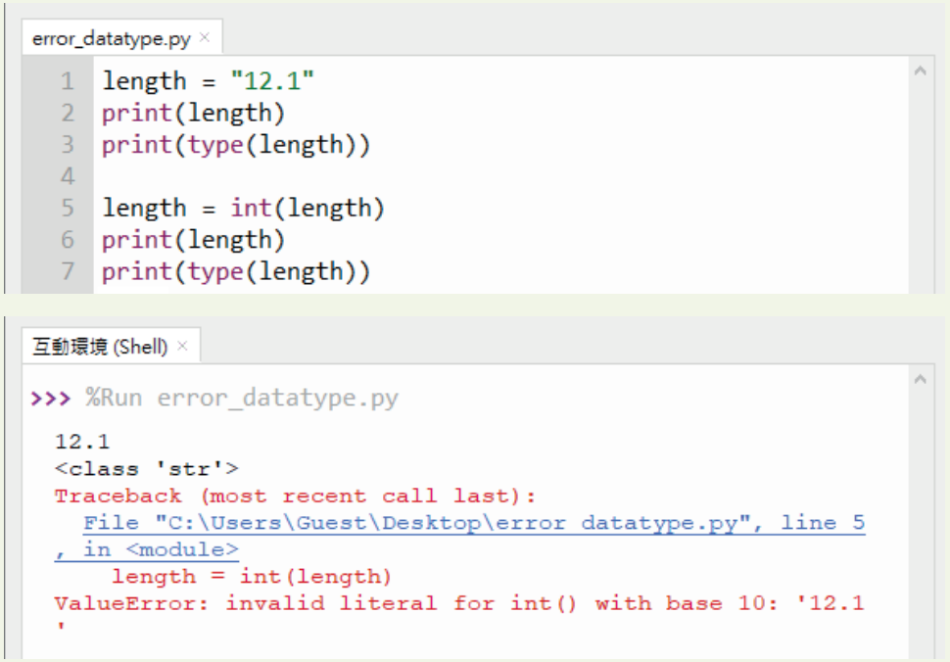
4.2
除錯（Hello World!）
Python 程式碼及錯誤信息 | 錯誤原因

Slide 24
4.2
除錯（Hello World!）
Python 程式碼及錯誤信息 | 錯誤原因
 | 字串 length 是帶有小數的數字，不能直接轉換成整數。 若須要將字串「"12.1"」轉換成整數，可先轉換成浮點數，再轉換成整數： length = "12.1" length = float(length) length = int(length) print(length) print(type(length))

Slide 25
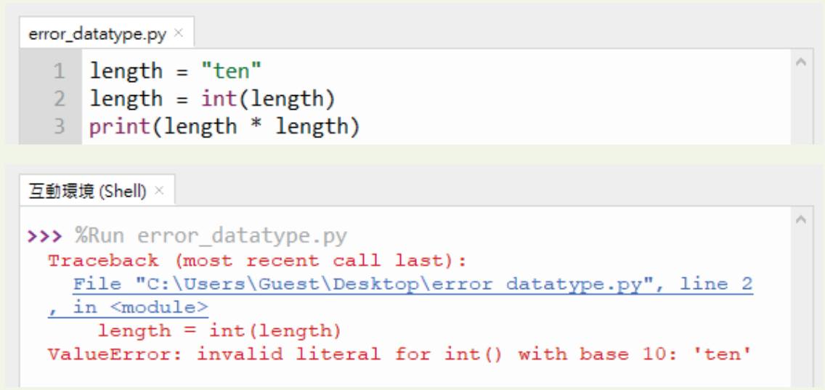
4.2
除錯（Hello World!）
Python 程式碼及錯誤信息 | 錯誤原因

Slide 26
4.2
除錯（Hello World!）
Python 程式碼及錯誤信息 | 錯誤原因
 | 字串內的文字不能轉換成數字。

Slide 27
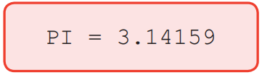
變量
A
雖然變量的數據是可被修改的，但某些值是固定的，例如 π = 3.14159。
這些擁有固定數據的變量稱為常數。

Slide 28
運算算式
B
除了將一個指定的值放入變量外，我們還可以將運算算式的結果儲存於變量中。
偽代碼 | Python
變量 ← 算式 | 變量 = 算式

Slide 29
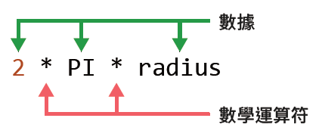
運算算式
B
運算算式由數據（數字、變量或常數）及數學運算符組成。

Slide 30
運算算式
B
Python 的數學運算符包括：
算法 | 偽代碼中的 數學運算符 | Python 的 數學運算符 | Python 例句 | 變量 y 的值
加法 | + | + | y = 1 + 2 | 3
減法 | - | - | y = 5 – 2 | 3
乘法 | * 或 × | * | y = 2 * 3 | 6
除法 | / 或 ÷ | / | y = 10 / 3 | 3.33333
整數除法 | DIV | // | y = 10 // 3 | 3
模數（Modulus） | MOD | % | y = 10 % 3 | 1
指數（Exponent） | ^ | ** | y = 2 ** 3 | 8

Slide 31
4.3
除錯（變量）
試完成課本第 17 頁的活動 4.3。
Python | 錯誤原因
“code” = 404 print(“code”)
SUBJECT = “ICT” print(subject)
B = A + 1 print(B)

Slide 32
4.3
除錯（變量）
試完成課本第 17 頁的活動 4.3。
Python | 錯誤原因
“code” = 404 print(“code”) | 變量名稱不包括雙引號。
SUBJECT = “ICT” print(subject) | Python 區分大小寫（case-sensitive），所以 SUBJECT 和 subject是兩個不同的變量。
B = A + 1 print(B) | 使用了未被宣告的變量 A。

Slide 33
4.3
Python | 錯誤原因
import = “5**” print(import)
fullname = “Peter Chan” nickname = fullname – “Chan”

Slide 34
4.3
Python | 錯誤原因
import = “5**” print(import) | 「import」是關鍵字，不能作為變量的名稱。
fullname = “Peter Chan” nickname = fullname – “Chan” | 數學運算符不適用於字串數據類型。

Slide 35
4.4
試把以下偽代碼編寫成 Python 程式碼，並寫下程式的輸出：
偽代碼 | Python | 輸出
A ← 5 B ← 9 C ← A + B Output C
A ← 3 B ← A + 6 C ← A × B Output C

Slide 36
4.4
試把以下偽代碼編寫成 Python 程式碼，並寫下程式的輸出：
偽代碼 | Python | 輸出
A ← 5 B ← 9 C ← A + B Output C | A = 5 B = 9 C = A + B print(C) | 14
A ← 3 B ← A + 6 C ← A × B Output C | A = 3 B = A + 6 C = A * B print(C - B) | 27

Slide 37
4.4
偽代碼 | Python | 輸出
A ← 3 B ← 2 B ← 2 * (A + B) C ← cube of B Output C - B
A ← 9 B ← A x 5 Output the remainder of (A ÷ B) Output the integral part of(A ÷ B)

Slide 38
4.4
偽代碼 | Python | 輸出
A ← 3 B ← 2 B ← 2 * (A + B) C ← cube of B Output C - B | A = 3 B = 2 B = 2 * (A + B) C = B ** 3 print(C - B) | 990
A ← 9 B ← A x 5 Output the remainder of (A ÷ B) Output the integral part of(A ÷ B) | A = 9 B = A * 5 print(A % B) print(A // B) | 9 0

Slide 39
4.4
試空運行以下 Python 程式碼，並寫下程式的輸出：
Python | 輸出
a = 12 b = a + 10 c = b % 10 a = a**c print(a//b) print(type(a//b))

Slide 40
4.4
試空運行以下 Python 程式碼，並寫下程式的輸出：
Python | 輸出
a = 12 b = a + 10 c = b % 10 a = a**c print(a//b) print(type(a//b)) | 6 <class ‘int’>

Slide 41
4.1
試完成課本第 20 頁的測試站 4.1。
(a)
(b)
偽代碼 | Python
length ← 20 width ← 15 area ← length * width Output area | length = 20 width = 15 area = length * width print(area)
偽代碼 | Python
length ← 35 width ← 10 perimeter ← (length + width) * 2 Output perimeter | length = 35 width = 10 perimeter = (length + width) * 2 print( perimeter )

Slide 42
4.1
試完成課本第 20 頁的測試站 4.1。
(c)
(d)
偽代碼 | Python
PI ← 3.14 r ← 5 area ← PI * r * r Output area | PI = 3.14 r = 5 area = PI * r * r print( area )
偽代碼 | Python
a ← 13 b ← 26 h ← 5 area ← ((a + b) * h) / 2 Output area | a = 13 b = 26 h = 5 area = ((a + b) * h) / 2 print(area)

Slide 43
輸出及輸入語句
C
Python 中，print() 函數把括號中的內容列印出來。列印的內容可以是字串、變量或表示式：
輸入參數 | 目的 | 例句 | 輸出
字串 | 顯示引號內的所有字符 | print(“Text”) | Text
變量 | 將變量的值列印出來 | length = 10 print(length) | 10
表示式 | 將輸入參數順序列印出來，以「 , 」分隔各種不同類型的數據或算式，在列印時會自動加入空白格。 | name = "Sam" print("Hi", name) | Hi Sam

Slide 44
4.2
試完成課本第 22 頁至第 23 頁的實驗站 4.2。
Python | 輸出
name = "David" mark = 89 print("Hi", name) print("Your mark is", mark)
name = "David" mark = 89 print("Hi", name, "your mark is", mark)

Slide 45
4.2
試完成課本第 22 頁至第 23 頁的實驗站 4.2。
Python | 輸出
name = "David" mark = 89 print("Hi", name) print("Your mark is", mark) | Hi David Your mark is 89
name = "David" mark = 89 print("Hi", name, "your mark is", mark) | Hi David your mark is 89

Slide 46
4.2
Python | 輸出
print("print something \"special\"")
name = "Sam" print("Hi") print(name) print("Bye")
name = "Sam" print("Hi", end="") print(name, end="") print("Bye")

Slide 47
4.2
Python | 輸出
print("print something \"special\"") | print something “special”
name = "Sam" print("Hi") print(name) print("Bye") | Hi Sam Bye
name = "Sam" print("Hi", end="") print(name, end="") print("Bye") | HiSamBye

Slide 48
輸出及輸入語句
C
程式很多時候需要用家自行輸入變量的值。
Python 透過 input() 函數所取得的輸入數據都會以字串的數據類型儲存於變量。
偽代碼 | Python
Input length | length = input()

Slide 49
4.3
試完成課本第 25 頁的測試站 4.3。
Python | 輸出
length = input() print(type(length))
length = int(input()) print(type(length))
width = float(input()) print(type(width))

Slide 50
試完成課本第 25 頁的測試站 4.3。
Python | 輸出
length = input() print(type(length)) | 20 <class ‘str’>
length = int(input()) print(type(length)) | 20 <class ‘int’>
width = float(input()) print(type(width)) | 15 <class ‘float’>

Slide 51
4.3
Python | 輸出
length = int(input()) width = float(input()) area = length * width print(area) print(type(area))
A = input() B = input() sum = A + B print(sum) print(type(sum))

Slide 52
4.3
Python | 輸出
length = int(input()) width = float(input()) area = length * width print(area) print(type(area)) | 20 15 300.0 <class ‘float’>
A = input() B = input() sum = A + B print(sum) print(type(sum)) | 1 1 11 <class ‘str’>

Slide 53
4.5
除錯（輸入）
試指出導致以下程式無法運行的原因。
Python | 錯誤原因
mark = int(input() print(mark)
mark1 = input() mark2 = input() avg_mark = (mark1 + mark2) / 2 print(avg_mark)

Slide 54
4.5
除錯（輸入）
試指出導致以下程式無法運行的原因。
Python | 錯誤原因
mark = int(input() print(mark) | 括號必須成對。
mark1 = input() mark2 = input() avg_mark = (mark1 + mark2) / 2 print(avg_mark) | 數學運算符不適用於字串數據類型。

Slide 55
4.2
試完成課本第 27 頁的測試站 4.2。
d = float(input("Please enter the diameter of the cylinder: ")) h = float(input("Please enter the height of the cylinder: ")) PI = 3.14 vol = PI * ((d/2)**2) * h area = 2 * PI * (d/2) * h + 2 * PI * (d/2)**2 print("The volume of the cylinder is:", vol) print("The surface area of the cylinder is:", area)

Slide 56
4.2
name = input("Please enter your name: ") test1 = float(input("Please enter the first test result: ")) test2 = float(input("Please enter the second test result: ")) exam = float(input("Please enter the exam result: ")) TEST1_WEIGHT = 0.2 TEST2_WEIGHT = 0.3 EXAM_WEIGHT = 0.5 overall = test1*TEST1_WEIGHT + test2*TEST2_WEIGHT + exam*EXAM_WEIGHT print(name , end = "") print(", your overall result of ICT is:", overall )

Slide 57
4.2
print("This is a BMI Calculator!") height = float(input("Please enter your height in meters: ")) weight = float(input("Please enter your weight in kg: ")) bmi = weight / (height**2) print("Your BMI is", bmi)
time = int(input("Input the number of seconds: ")) minutes = time // 60 seconds = time % 60 print("Your record is", minutes, "minute(s) and", seconds, "second(s).")

Slide 58
函數
D
Python 有很多內置函數，能夠為用家提供經常使用的功能。
print(), input(), type(), int()便是 Python 內置函數的例子。
以下再介紹一些常用的內置函數：
內置函數 | 描述 | 例句 | 變量 y 的值
abs(x) | 傳回數字 x 的絕對值 | y = abs(-10) y = abs(20) | 10 20
round(x, y) | 將數字 x 四捨五入到 y 位小數 | y = round(10/3, 2) y = round(10/3, 5) | 3.33 3.33333

Slide 59
函數
D
如果需要使用額外的功能，我們需要匯入函數庫。
將函數庫匯入到程式中便能使用那些額外的函數。以下介紹一些「math」函數庫內的數學函數：
數學函數 | 描述 | 例句 | 變量 y 的值
sqrt(x) | 計算 x 的平方根 | import math y = math.sqrt(16) | 4.0
sin(x) | 計算 x radian 的正弦值（sine） | import math y = math.sin(x) | 0.89399666360…

Slide 60
4.3
試完成課本第 31 頁的測試站 4.3。
import math a = float(input("One side of right triangle: ")) b = float(input("Another side of right triangle: ")) c = math.sqrt(a**2 + b**2) print("The length of hypotenuse side is", c)

Slide 61
函數
D
以下介紹一些「random」函數庫內的隨機函數：
隨機函數 | 描述 | 例句 | 變量 y 的值
random() | 傳回一個範圍由 0 至 1（不包括 1）的隨機浮點數。 | import random y = random.random() | 0 <= y < 1
uniform(a, b) | 傳回一個範圍由 a 至 b（不包括 b）的隨機浮點數。 | import random y = random.uniform(1, 10) | 1 <= y < 10
randint(a, b) | 傳回一個範圍由 a 至 b 的隨機整數。 | import random y = random.randint(1, 10) | 1 <= y <= 10

Slide 62

4.4
傑克運用偽代碼設計了一個「攪珠機」的算法，試將以下的偽代碼轉換成 Python 程式碼。
偽代碼 | DrawNumber ← a random integer between 1 and 100 inclusive Output DrawNumber
Python

Slide 63
4.4
傑克運用偽代碼設計了一個「攪珠機」的算法，試將以下的偽代碼轉換成 Python 程式碼。
偽代碼 | DrawNumber ← a random integer between 1 and 100 inclusive Output DrawNumber
Python | import random DrawNumber = random.randint(1, 100) print(DrawNumber)

Slide 64
選擇
4.3
選擇控制結構讓程式根據指定的條件，在對分或多向選擇中作出決定。

Slide 65
布爾算式
A
以下是 Python 中的布爾算式。
偽代碼中的 關係運算符 | Python 的 關係運算符 | 意義 | Python 的布爾算式 | 輸入 mark 為 50 的 邏輯結果
= | == | 等於 | mark == 50 | True
< | < | 小於 | mark < 50 | False
≤ 或 <= | <= | 小於或等於 | mark <= 50 | True
> | > | 大於 | mark > 50 | False
≥ 或 >= | >= | 大於或等於 | mark >= 50 | True
≠ 或 != 或 <> | != | 不相等 | mark != 50 | False

Slide 66
對分選擇
B
Python 中的「如果…則」條件語句：
偽代碼 | Python
如果 {條件（布爾算式）} 則 {「則」部分} | if {條件（布爾算式）}: {「則」部分}
mark ← 70 如果 mark >= 50 則 grade ← “及格" 輸出 grade | mark = 70 if mark >= 50: grade = "Pass" print(grade)

Slide 67
對分選擇
B
Python 中的「如果…則…否則」條件語句：
偽代碼 | Python
如果 {條件} 則 {「則」部分} 否則 {「否則」部分} | if {條件}: {「則」 body} else: {「否則」部分}
mark ← 70 如果 mark >= 50 則 grade ← "Pass" 否則 grade ← "Fail" 輸出 grade | mark = 70 if mark >= 50: grade = "Pass" else: grade = "Fail" print(grade)

Slide 68
4.6
除錯（條件語句）
試指出導致以下程式無法運行或出現錯誤結果的原因。
Python | 錯誤原因
mark = 70 if mark >= 50 print("Pass")
mark = 100 if mark = 100: print("Congratulation!")

Slide 69
4.6
除錯（條件語句）
試指出導致以下程式無法運行或出現錯誤結果的原因。
Python | 錯誤原因
mark = 70 if mark >= 50 print("Pass") | 條件後應有冒號「:」。
mark = 100 if mark = 100: print("Congratulation!") | 條件應使用關係運算符「==」而非賦值運算符「=」。

Slide 70
4.6
Python | 錯誤原因
mark = 70 if mark >= 50: print("Pass") else: print("Fail")

Slide 71
4.6
Python | 錯誤原因
mark = 70 if mark >= 50: print("Pass") else: print("Fail") | 「print("Pass")」前應加入縮排。

Slide 72
4.6
Python | 錯誤原因
mark = 70 if mark >= 50: print("Pass") else: print("Fail")
mark = 70 if mark >= 50: print("Pass") else: print("Work hard next time") print("Fail")

Slide 73
4.6
Python | 錯誤原因
mark = 70 if mark >= 50: print("Pass") else: print("Fail") | 「print("Fail")」前應加入縮排。
mark = 70 if mark >= 50: print("Pass") else: print("Work hard next time") print("Fail") | 程式輸出 Pass 和 Fail。 程式雖然能成功執行，但執行的結果不似預期。 「print("Fail")」應屬於「否則部分」，所以前面應加入縮排。

Slide 74
4.6
Python | 錯誤原因
name = "Jenny" mark = 70 if mark == 100: message = "You got full marks!" print(name, message)
name = "Jenny" mark = 70 if mark >= 50: message = "You are passed" else: message = "You are failed" print(name) print("You got", mark, "mark(s)") print(message)

Slide 75
4.6
Python | 錯誤原因
name = "Jenny" mark = 70 if mark == 100: message = "You got full marks!" print(name, message) | 由於條件算式的判斷結果為「假」，「則」部分便會被忽略。當輸出變量 message 時，它是一個未被宣告的變量。
name = "Jenny" mark = 70 if mark >= 50: message = "You are passed" else: message = "You are failed" print(name) print("You got", mark, "mark(s)") print(message) | 不能隨便加入縮排。 「print("You got", mark, "mark(s)")」前應移除縮排。

Slide 76
4.2
一心經常到不同的商店比較貨品的價錢，她會抄下同一商品在三間不同商舖的價錢。試以 Python 編寫程式，讓她輸入三個價錢後，協助她找出哪間商舖的價錢最低。以下是這個 Python 程式的輸出範例，粗體文字代表用家的輸入：
Price of shop A: 10 Price of shop B: 8.9 Price of shop C: 9.9 The lowest price is 8.9
Price of shop A: 89.9 Price of shop B: 99.9 Price of shop C: 59.9 The lowest price is 59.9

Slide 77
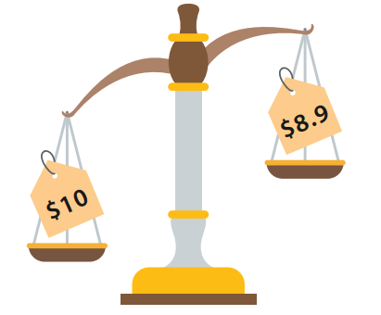
4.2
分析
這個程式的目的是找出三個數字中最小的值。假設價錢 A 是$10、價錢 B 是$8.9和價錢 C 是$9.9，以下的圖像解釋算法如何將所有價錢逐一比較，然後找出最低價：
假設第一個價錢是最低的，把它與第二個價錢比較。
 | 最低價 | 挑戰者 | 哪個價錢較低？
 | $10 | $8.9 | $8.9

Slide 78
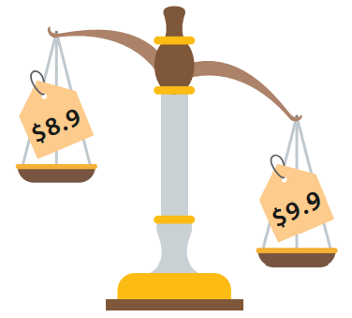
4.2
分析
把上一個步驟價錢較低的留下來，與第三個價錢比較，最後留下來的便是最低。
 | 最低價 | 挑戰者 | 哪個價錢較低？
 | $8.9 | $9.9 | $8.9

Slide 79
4.2
答案
a = float(input("Price of shop A: "))
b = float(input("Price of shop B: "))
c = float(input("Price of shop C: "))
if a < b:
min = a
else:
min = b
if c < min:
min = c
print("The lowest price is", min)

Slide 80
4.2
想像
如何顯示最低價格是哪間商舖？
增加多一個變量 shop 以儲存商舖名稱
如何找出四個數字中最小的值？
if a < b: min = a else: min = b if c < min: min = c if d < min: min = d

Slide 81
4.5
試完成課本第 40 頁的測試站 4.5。
(a)
(b) (i)
行號 | 程式碼
5 | X = Y
6 | Y = temp
X | Y | 輸出
1 | 6 | 5
9 | 2 | 7
-5 | 1 | 6
-3 | -10 | 7
3 | -5 | 8
-20 | -7 | 13

Slide 82
4.5
(b) (ii) 找出兩個數字之間的差
(c)
行號 | 程式碼
1 | X = int(input()):
2 | Y = int(input())
3 | if Y > X:
4 | print( Y-X )
5 | else:
6 | print( X-Y )

Slide 83
多向選擇
C
Python 中的「如果…否則如果…」條件語句：
偽代碼 | Python
如果 {條件 1} 則 {「則」部分 1} 否則如果 {條件 2} 則 {「則」部分 2} 否則如果 {條件 3} 則 {「則」部分 3} 否則 {「否則」部分} | if {條件 1} : {「則」部分 1} elif {條件 2} : {「則」部分 2} elif {條件 3} : {「則」部分 3} else: {「否則」部分}

Slide 84
多向選擇
C
Python 中的「如果…否則如果…」條件語句：
偽代碼 | Python
mark ← 70 如果 mark >= 85 則 grade ← "A" 否則如果 mark >= 50 則 grade ← "B" 否則 grade ← "F" 輸出 grade | mark = 70 if mark >= 85: grade = "A" elif mark >= 50: grade = "B" else: grade = "F" print(grade)

Slide 85
4.3
大學學士學位的榮譽等級是根據畢業平均分數 / 績點（GGPA）分類的： 何小姐是大學某學院的文員，試協助她編寫程式，用以尋找輸入的分數對應之榮譽等級。以Python 編寫程式，假設輸入之分數必定在 1.00 至 4.30 的範圍內。
榮譽等級 | 畢業平均分數範圍
一級榮譽 | 3.60 – 4.30
二級榮譽（甲等） | 3.00 – 3.59
二級榮譽（乙等） | 2.40 – 2.99
三級榮譽 | 1.70 – 2.39
合格 | 1.00 – 1.69

Slide 86
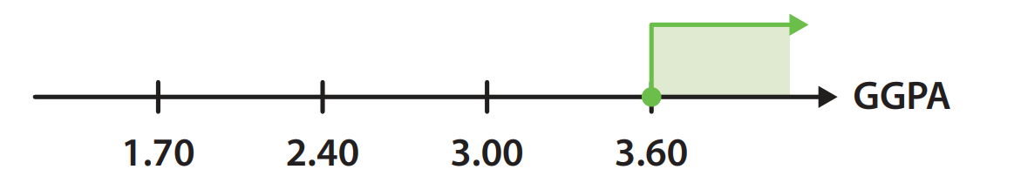
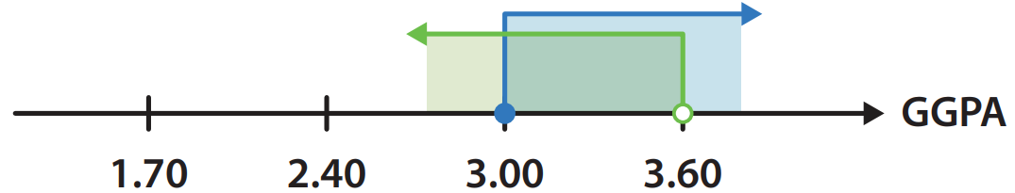
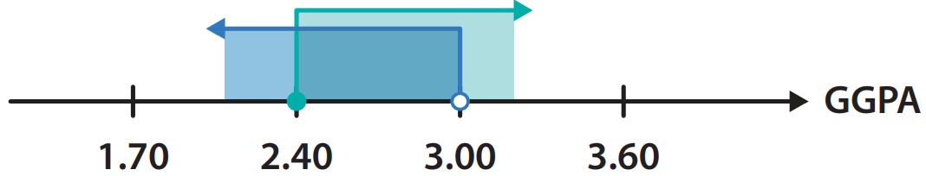
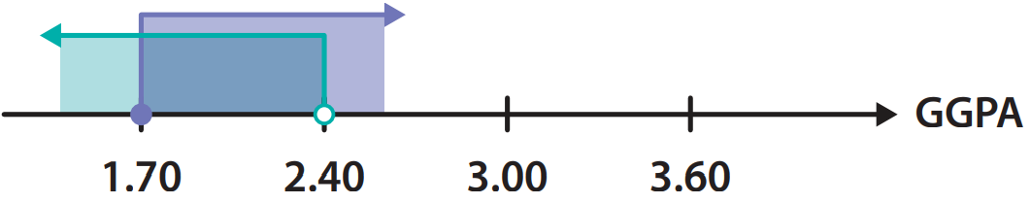
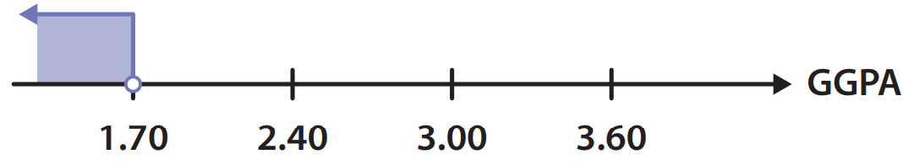
4.3
分析
試辨認所有條件和條件判斷的順序：
條件 1 | GGPA >= 3.60
條件 2 | GGPA >= 3.00
條件 3 | GGPA >= 2.40
條件 4 | GGPA >= 1.70
否則

Slide 87
4.3
答案 ggpa = float(input()) if ggpa >= 3.60: result = "First Class Honours“ elif ggpa >= 3.00: result = "Second Class Honours (Division One)“ elif ggpa >= 2.40: result = "Second Class Honours (Division Two)“ elif ggpa >= 1.70: result = "Third Class Honours“ else: result = "Pass“ print(result)

Slide 88
4.6
試完成課本第 46 頁的測試站 4.6。
if bmi < 18.5: print( "Underweight" ) elif bmi <= 22.9 : print( "Normal weight" ) elif bmi <= 24.9 : print( "Overweight" ) else: print("Obesity")

Slide 89
4.6
num = int(input("Please input your class number: ")) group = num % 4 if group == 1: print("You are in group RED ") elif group == 2: print("You are in group ORANGE") elif group == 3: print("You are in group GREEN") else: print("You are in group BLUE")

Slide 90
布爾邏輯
D
Python 中的布爾邏輯：
Python 的布爾運算符 | 意義 | 例子
and | 及 | (A == 1) and (B > 2)
or | 或 | (A == 1) or (B > 2)
not | 不成立 | not (A == 1)

Slide 91
迭代
4.4
迭代控制結構，又稱為循環控制結構。

Slide 92
for 循環
A
Python 中的 for 循環：
偽代碼 | 設 {變量} 由 {起始值} 至 {最終值} {循環體}
Python | for {變量} in range ( {起始值}, {最終值+1} ): {循環體}

Slide 93
for 循環
A
range() 函數傳回一系列的數字作為循環變量的值。
range() 函數 | 解釋 | 例句 | 包含數列
range(end) | 從 0 開始每次遞增 1， 直至 end（但不包括 end） | range(4) | 0, 1, 2, 3
range(start, end) | 從 start 開始每次遞增 1， 直至 end（但不包括 end） | range(2, 5) | 2, 3, 4
range(start, end, increment) | 從 start 開始每次遞增 increment，直至 end （但不包括 end） | range(2, 10, 3) | 2, 5, 8
 |  | range(8, 2, -3) | 8, 5

Slide 94
4.7
試完成課本第 54 頁的活動 4.7。
Python | 輸出 | 循環體重複次數
for i in range(1, 4): print(i) | 1 2 3 | 3
for k in range(0, 7): print(k)

Slide 95
4.7
試完成課本第 54 頁的活動 4.7。
Python | 輸出 | 循環體重複次數
for i in range(1, 4): print(i) | 1 2 3 | 3
for k in range(0, 7): print(k) | 0 1 2 3 4 5 6 | 7

Slide 96
4.7
試完成課本第 54 頁的活動 4.7。
Python | 輸出 | 循環體重複次數
for i in range(3, 6): print(i)
for i in range(5): print(i * 2)

Slide 97
4.7
試完成課本第 54 頁的活動 4.7。
Python | 輸出 | 循環體重複次數
for i in range(3, 6): print(i) | 3 4 5 | 3
for i in range(5): print(i * 2) | 0 2 4 6 8 | 5

Slide 98
4.7
試完成課本第 54 頁的活動 4.7。
Python | 輸出 | 循環體重複次數
for k in range(5, 0, -1): print(k)
5for i in range(5, -1, -1): print(i)

Slide 99
4.7
試完成課本第 54 頁的活動 4.7。
Python | 輸出 | 循環體重複次數
for k in range(5, 0, -1): print(k) | 5 4 3 2 1 | 5
5for i in range(5, -1, -1): print(i) | 5 4 3 2 1 0 | 6

Slide 100
4.7
試完成課本第 54 頁的活動 4.7。
Python | 輸出 | 循環體重複次數
total = 0 for i in range (0, 6): total = total + i * 5 print(total) print(total/5)

Slide 101
4.7
試完成課本第 54 頁的活動 4.7。
Python | 輸出 | 循環體重複次數
total = 0 for i in range (0, 6): total = total + i * 5 print(total) print(total/5) | 0 5 15 30 50 75 15.0 | 6

Slide 102
4.7
試完成課本第 55 頁的測試站 4.7。
amount = float(input("Please input an amount: ")) star = int( amount // 10 ) for i in range(0, star ): print("*", end = "")
X = int(input("X: ")) Y = int(input("Y: ")) print("The result is: ", end = "") for i in range( 1, X+1 ): print( Y * i , "", end = "")

Slide 103
4.7
k = int(input()) summation = 0 for n in range( 1, k+1 ): summation = summation + n print(summation)
n = int(input()) factorial = 1 for i in range( 1, n+1 ): factorial = factorial * i print(factorial)

Slide 104
while 循環
B
Python 中的 while 循環：
偽代碼 | Python
當 {條件} {循環體} | while {條件}: {循環體}
num ← 17 當 num < 100 輸出 num num ← num + 17 | num = 17 while num < 100: print(num) num = num + 17

Slide 105
4.8
試完成課本第 58 頁的測試站 4.8。
X = int(input()) Y = int(input()) num = Y while num <= X : print(num) num = num + Y
(a) (i) 1

Slide 106
4.8
(a) (ii)
(b) 找出「t 除以 d」的餘數
測試 | t | d | 輸出
1 | 2 | 2 | 0
2 | 13 | 5 | 3
3 | 3 | 7 | 3
4 | 20 | 10 | 0

Slide 107
後測循環
C
Python 並沒有後測循環的語句。要達致相同效果，我們需要利用 while 循環。
偽代碼 | Python
執行 輸入 X 當 X <= 0 | X = input() while X <= 0: X = input()

